Slide 1
METODOLOGÍAS ÁGILES
T123 – 33
Universidad Abierta Interamericana

Slide 2

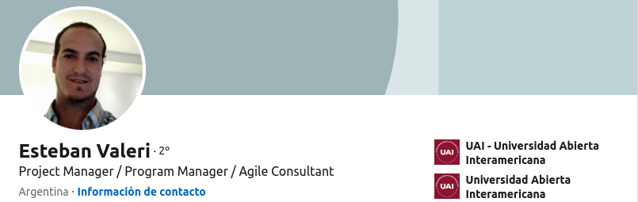
Nos presentamos

Slide 3
Contrato didáctico
2 Parciales
Trabajo práctico
Regularización de la materia
El examen final está basado en el trabajo práctico y reflexiones teóricas de la materia
Aprobación de la Materia

Slide 4
Estructura de las clases
50 % Teoría
50 % Práctica

Slide 5
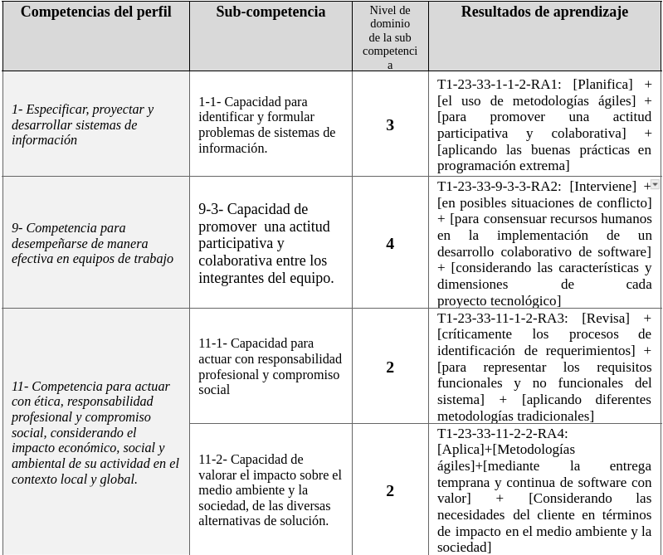
Plan de Estudio

Slide 6
Por qué necesitamos esas competencias ?
Vale la pena el esfuerzo de estar 16 clases?

Slide 7
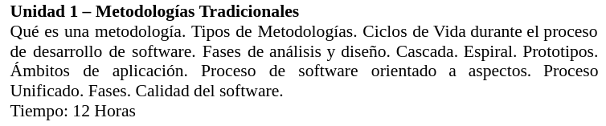
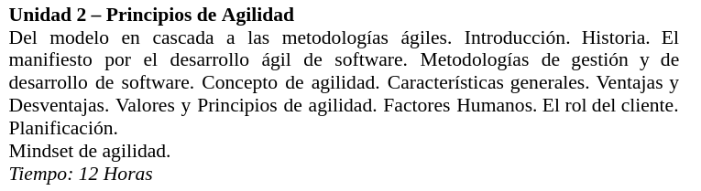

Slide 8
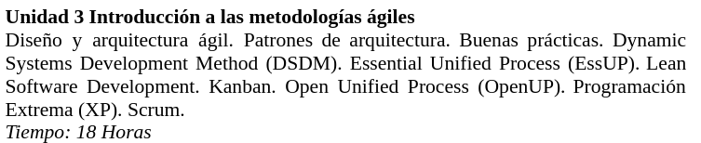
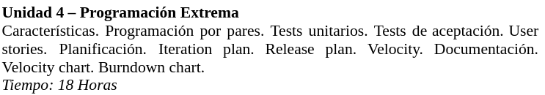

Slide 9
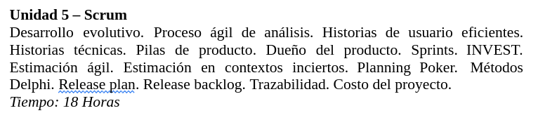
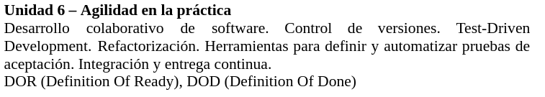

Slide 10

Presentate
Nombre
Experiencia con el desarrollo de software
Tipo de proyecto de desarrollo en el que te gustaría hacer el Trabajo Práctico
El alumno debe actualizar la resolución de los ejercicios y el trabajo práctico haciendo pull request al siguiente repo: https://github.com/cursos-uai/metodologias-agiles
Mirar el siguiente video de ayuda: https://youtu.be/8TdMJMYt2Nk

Slide 11
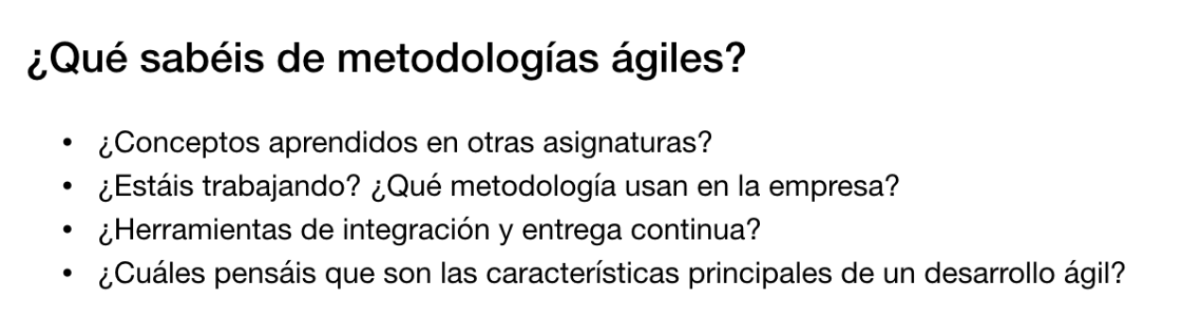
Ejercicio 1
El alumno debe actualizar la resolución de los ejercicios y el trabajo práctico haciendo pull request al siguiente repo: https://github.com/cursos-uai/metodologias-agiles
Mirar el siguiente video de ayuda: https://youtu.be/8TdMJMYt2Nk

Slide 12
Desarrollo de Software

Slide 13
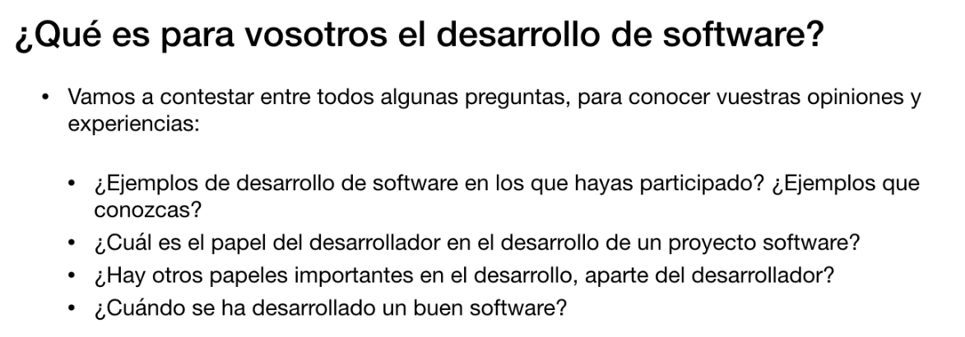
Ejercicio 2
El alumno debe actualizar la resolución de los ejercicios y el trabajo práctico haciendo pull request al siguiente repo: https://github.com/cursos-uai/metodologias-agiles
Mirar el siguiente video de ayuda: https://youtu.be/8TdMJMYt2Nk

Slide 14
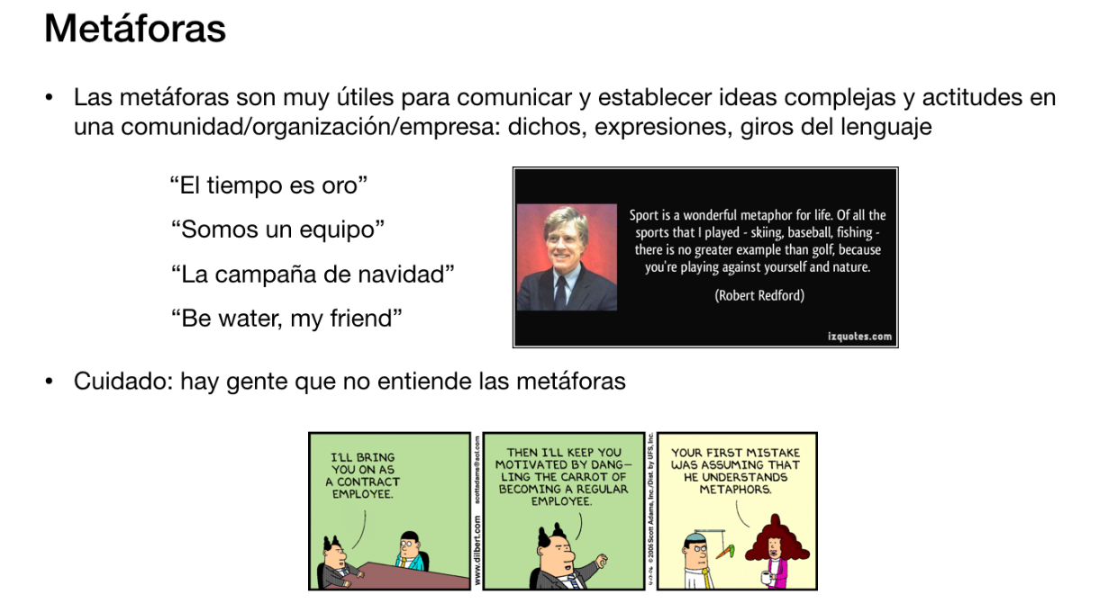

Slide 15
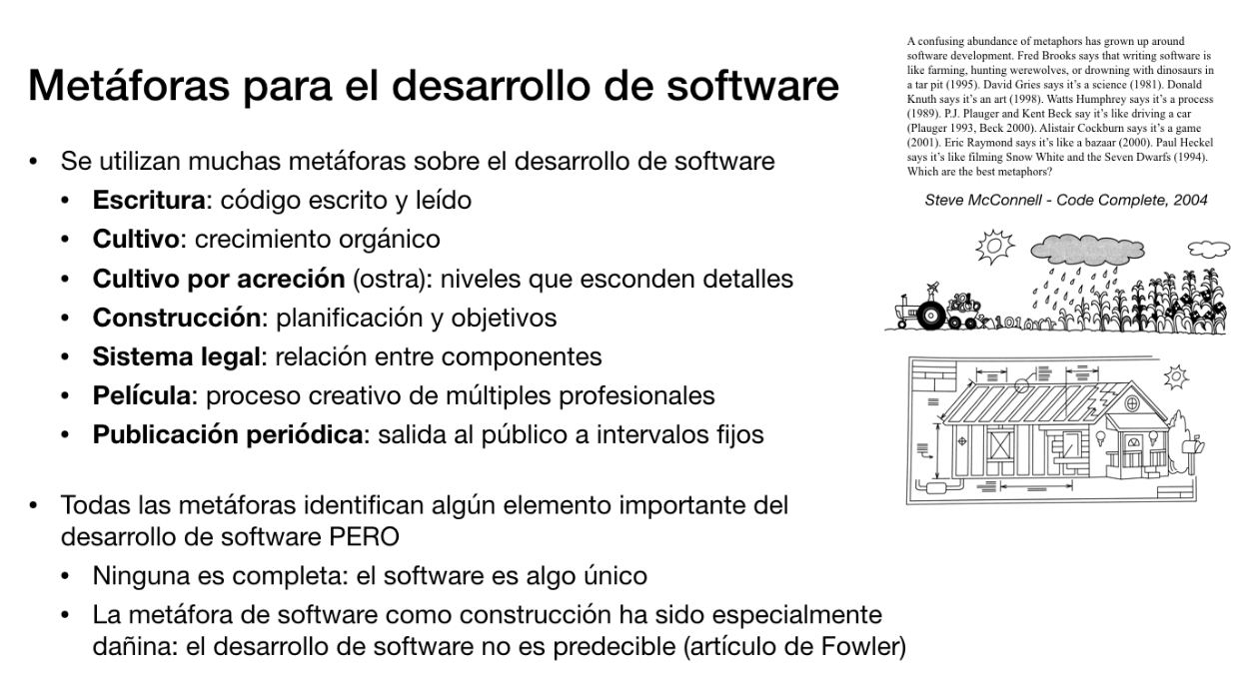

Slide 16
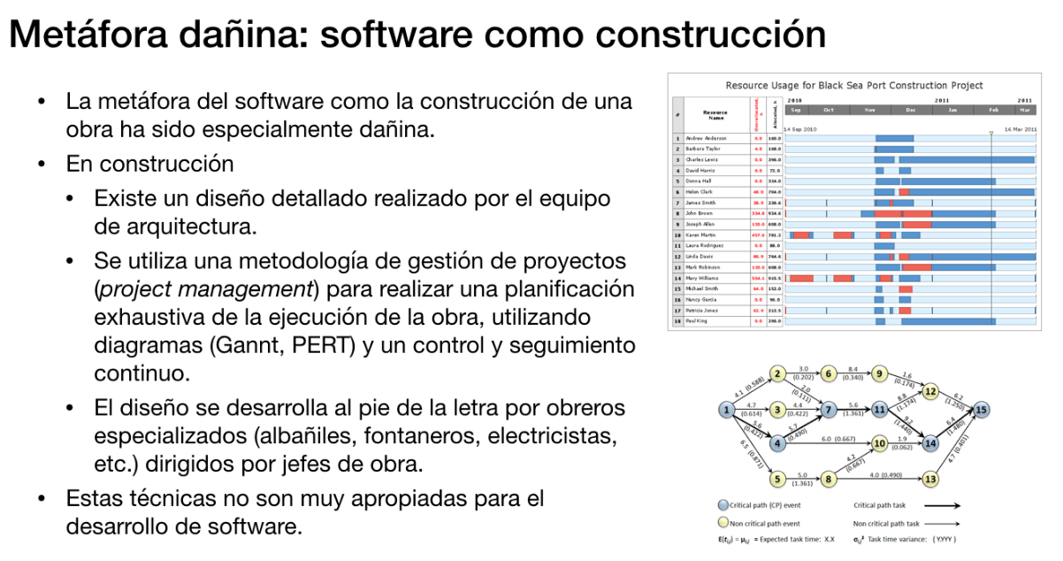

Slide 17
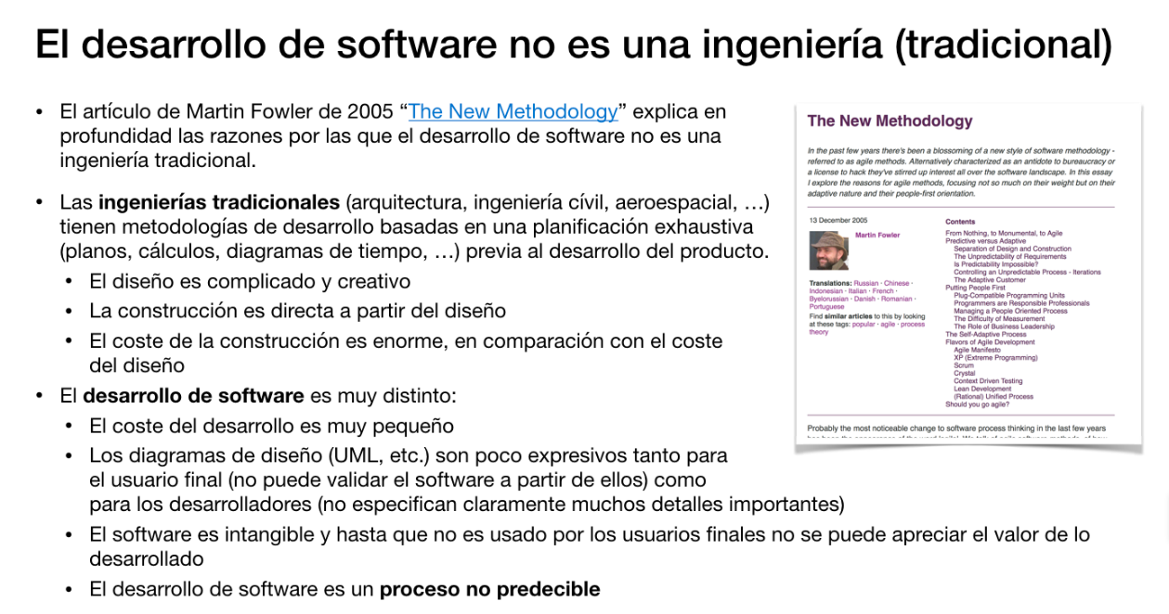
CPS - Bucles

Slide 18
Ejercicio 3
Qué ventajas y desventajas tienen los diagramas UML ?
Ayuda: Se puede relacionar con los plano de la Ingeniería tradicional
El alumno debe actualizar la resolución de los ejercicios y el trabajo práctico haciendo pull request al siguiente repo: https://github.com/cursos-uai/metodologias-agiles
Mirar el siguiente video de ayuda: https://youtu.be/8TdMJMYt2Nk

Slide 19
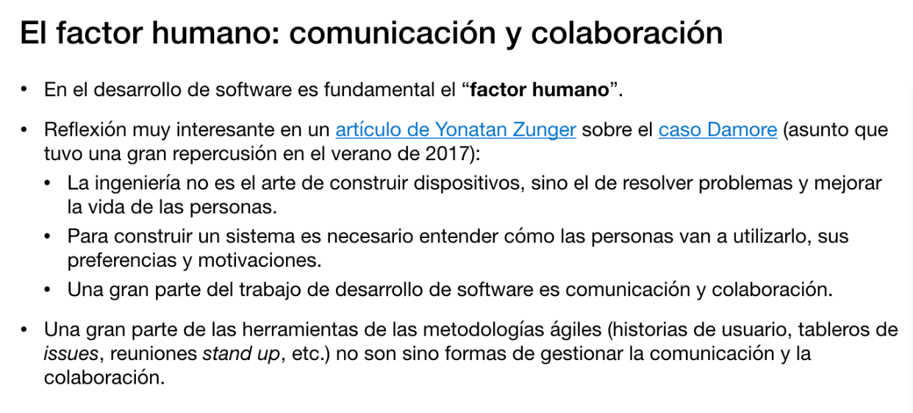
Mejorar la vida - Sacar el dolor
Mejorar la vida - Sacar el dolor

Slide 20
Ejercicio 4
Qué complejidad agrega el factor humana en el desarrollo de software ?
El alumno debe actualizar la resolución de los ejercicios y el trabajo práctico haciendo pull request al siguiente repo: https://github.com/cursos-uai/metodologias-agiles
Mirar el siguiente video de ayuda: https://youtu.be/8TdMJMYt2Nk

Slide 21
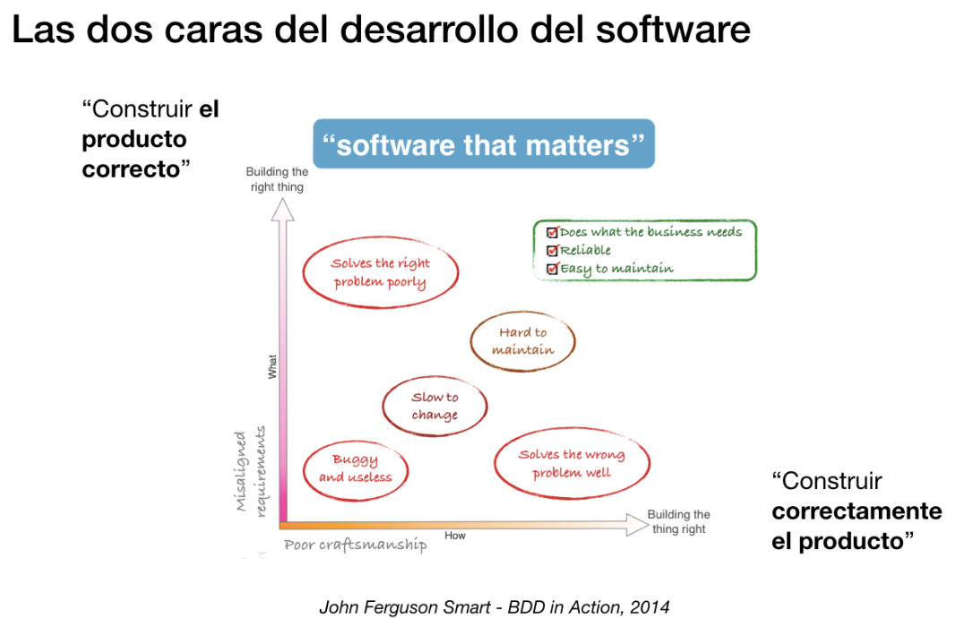
Resolver mal el problema correcto
Resolver bien el problema incorrecto

Slide 22
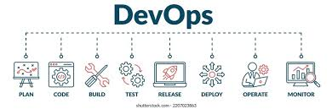
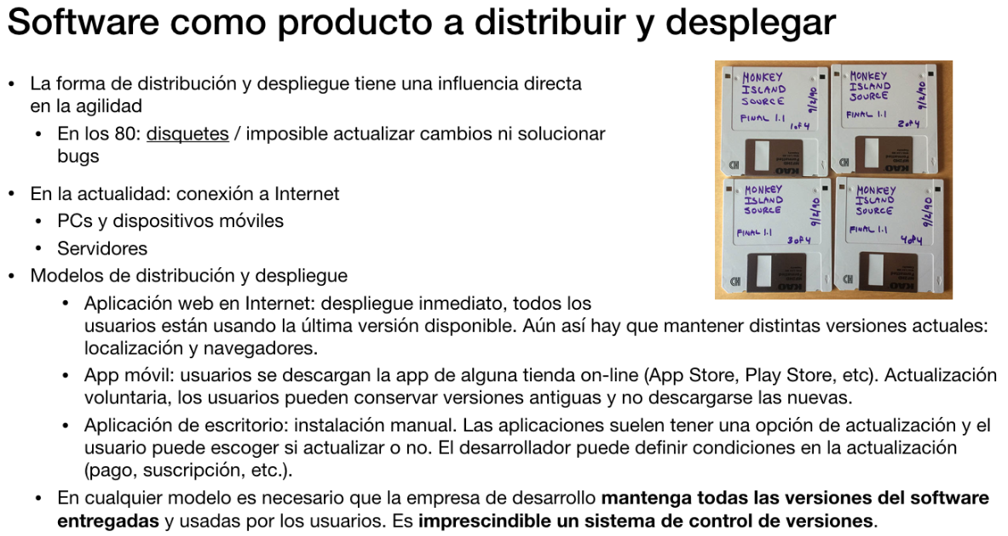

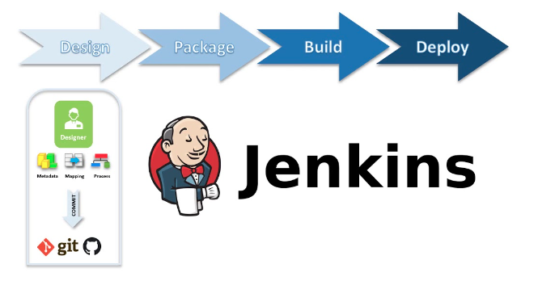
Puesta en funcionamiento

Slide 23
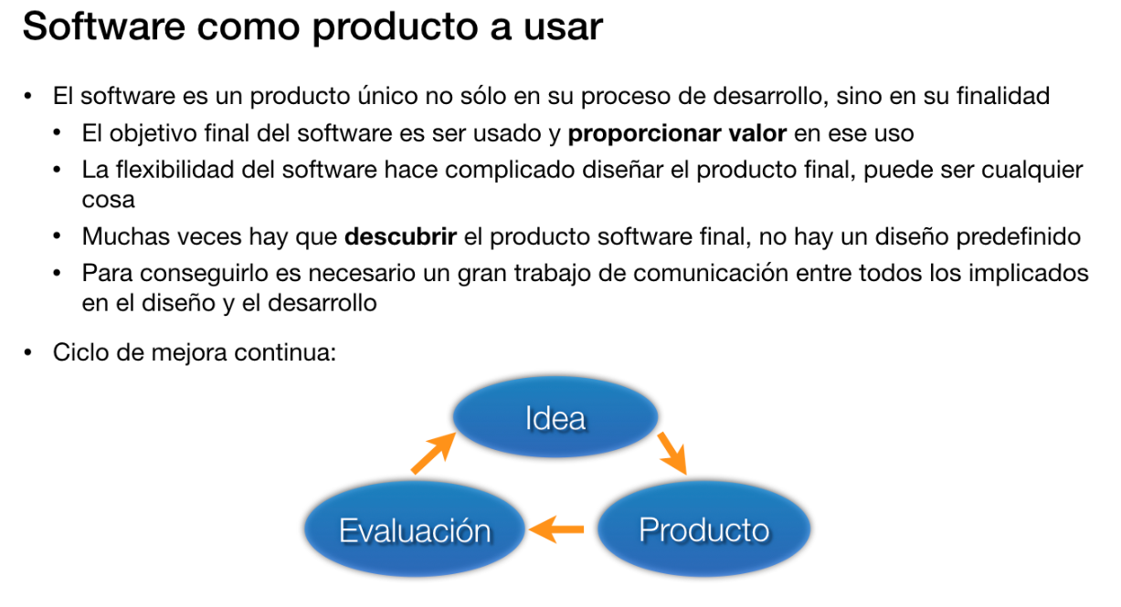
La importancia de lo funcional del soft

Slide 24
Ejercicio 5
Proponga cinco elementos que ayuden en el desarrollo de software referido a la propiedad de flexibilidad que se requiere.
Ejemplo:
Diseño para el cambio,
Ocultamiento de la Información,
Herramientas de especificación
Etc.
El alumno debe actualizar la resolución de los ejercicios y el trabajo práctico haciendo pull request al siguiente repo: https://github.com/cursos-uai/metodologias-agiles
Mirar el siguiente video de ayuda: https://youtu.be/8TdMJMYt2Nk

Slide 25
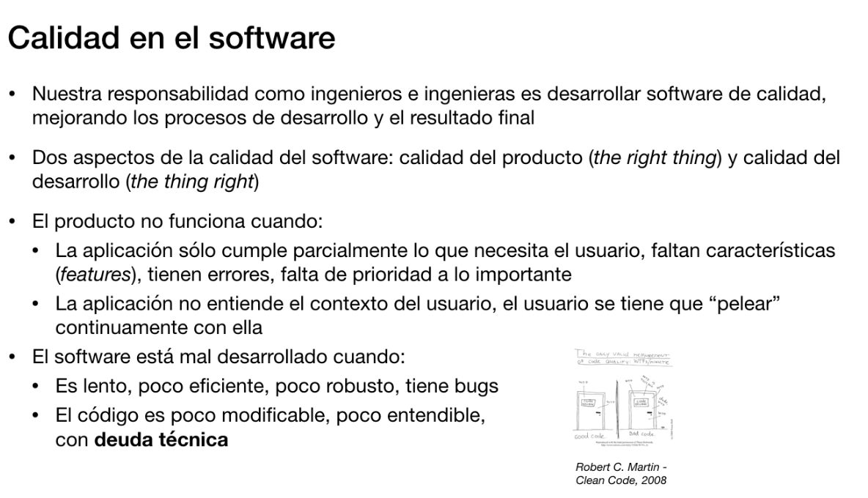


Slide 26
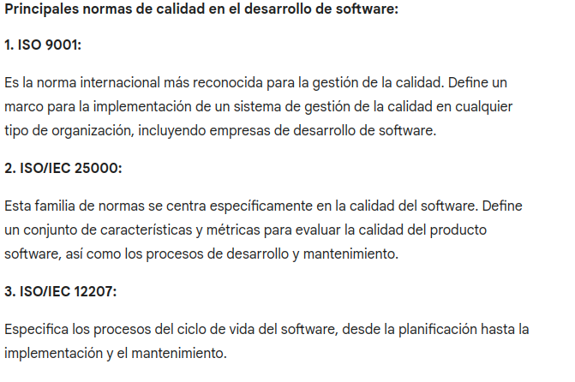
Calidad -> Foco / Proceso -> Métricas

Slide 27
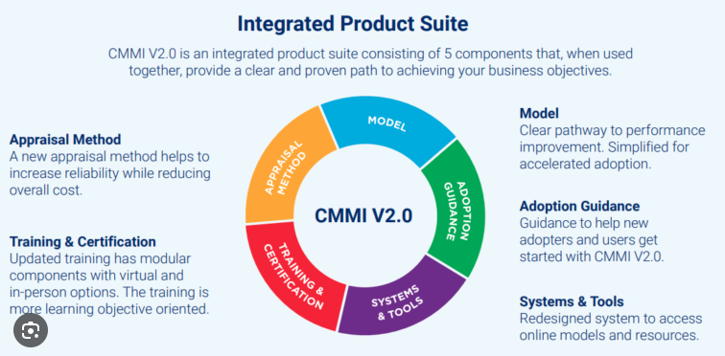
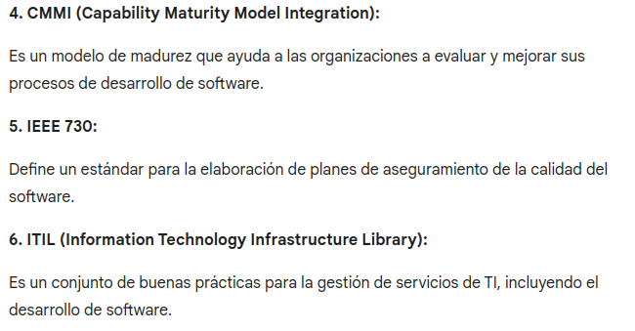

Slide 28
Ejercicio 6
Brindar un ejemplo en que se vean reflejadas las siguientes ventajas de la aplicación de normas en el desarrollo de software:
Mejora la calidad del software: Reduce el número de errores y defectos, aumenta la confiabilidad y la seguridad.
Optimiza el proceso de desarrollo: Aumenta la eficiencia y la productividad.
Mejora la satisfacción del cliente: Garantiza que el software cumple con las expectativas del cliente.
Reduce costos: Minimiza los costos de desarrollo y mantenimiento.
Aumenta la competitividad: Permite a las empresas diferenciarse de la competencia.

Slide 29

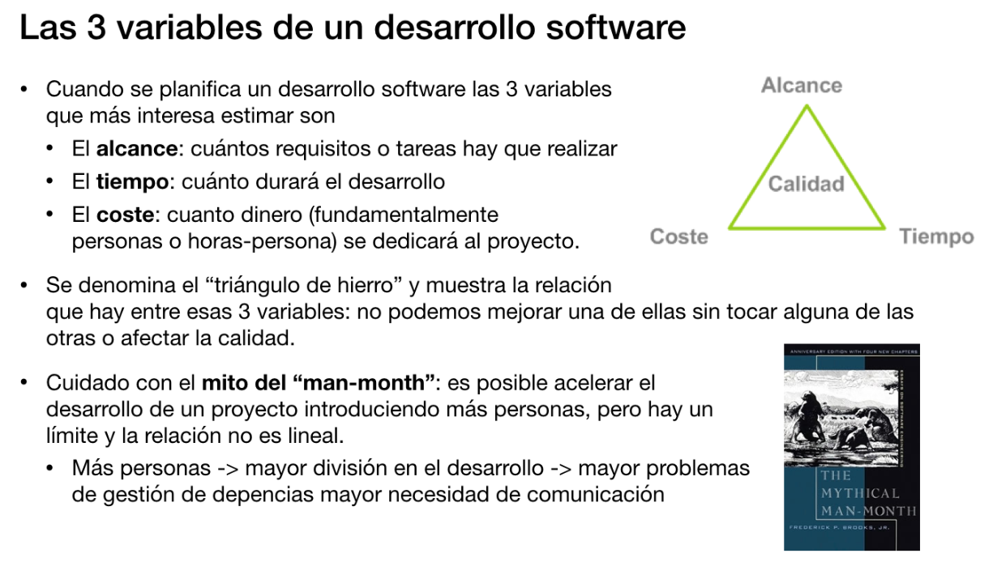

Slide 30
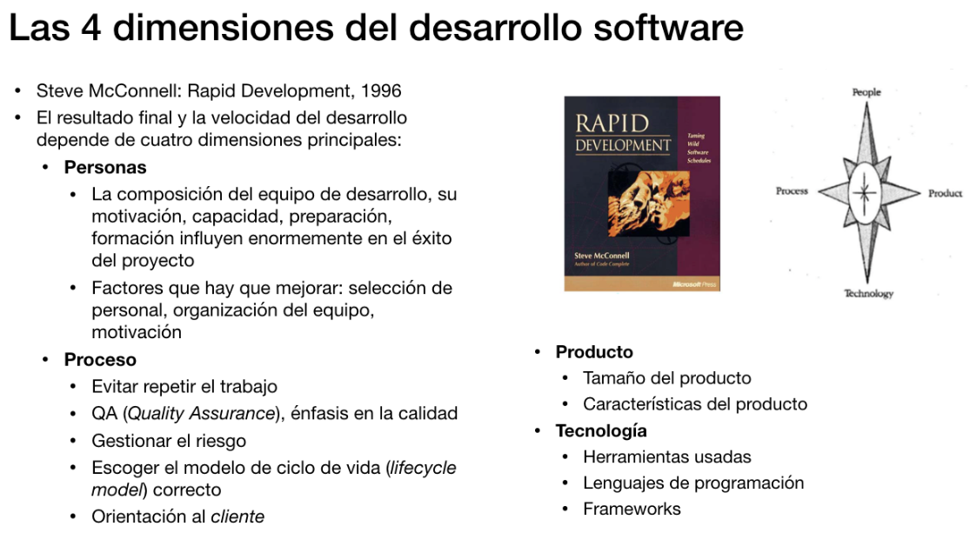
Personas - Proceso - Producto - Tecnología

Slide 31
Metodología de Desarrollo

Slide 32
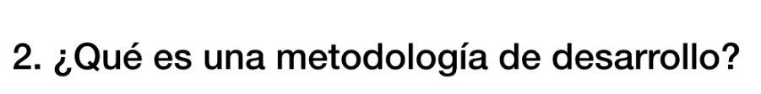

Slide 33
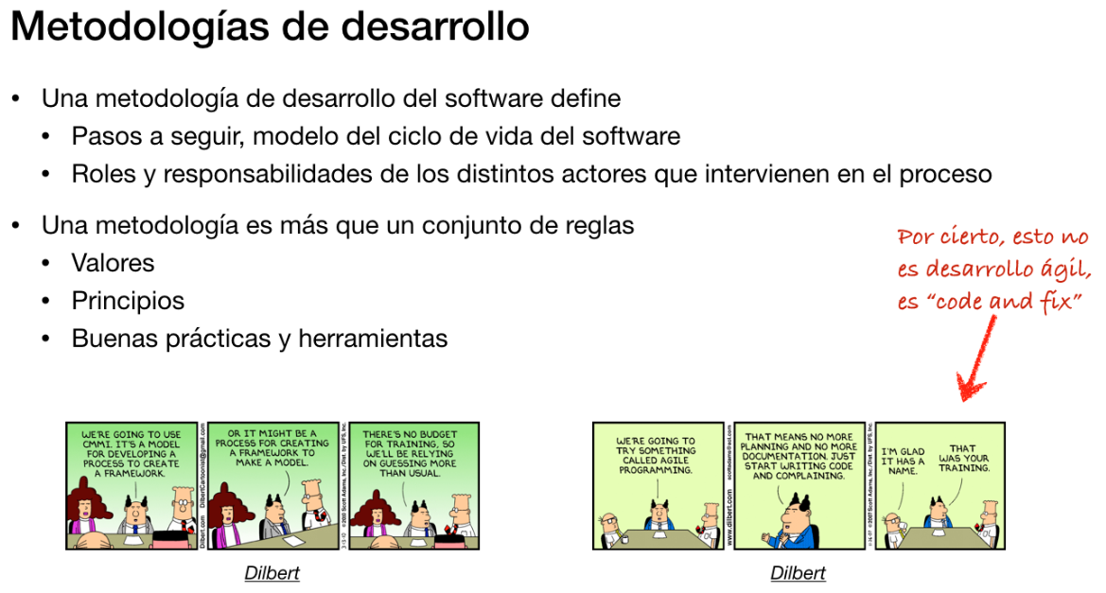

Slide 34
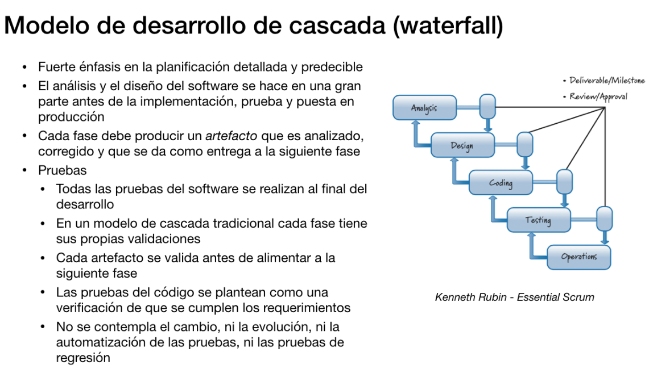
Análisis -> Diseño -> Desarrollo -> Prueba -> Productivo

Slide 35
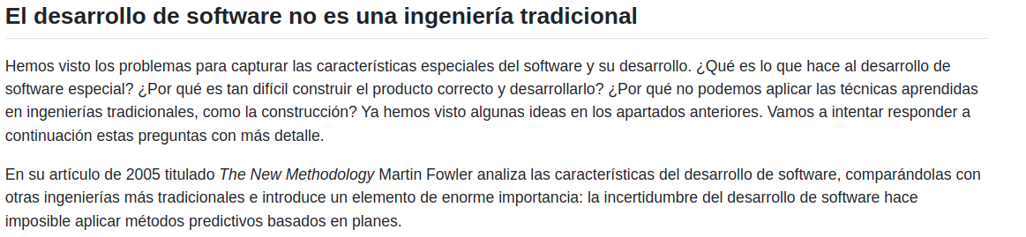
Incertidumbre del desarrollo de software

Slide 36
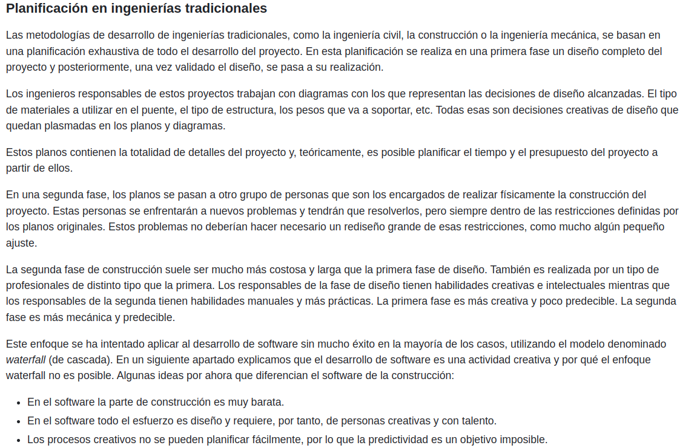
Diagramas ->
Refinamiento ->
Cascada ->

Slide 37
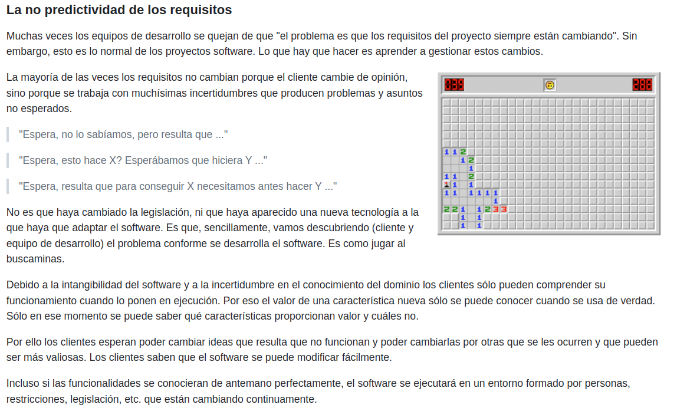
Aprender a gestionar los cambios de requisitos
Se van descubriendo la problemática ->
Aparece cuando se pone en funcionamiento ->

Slide 38
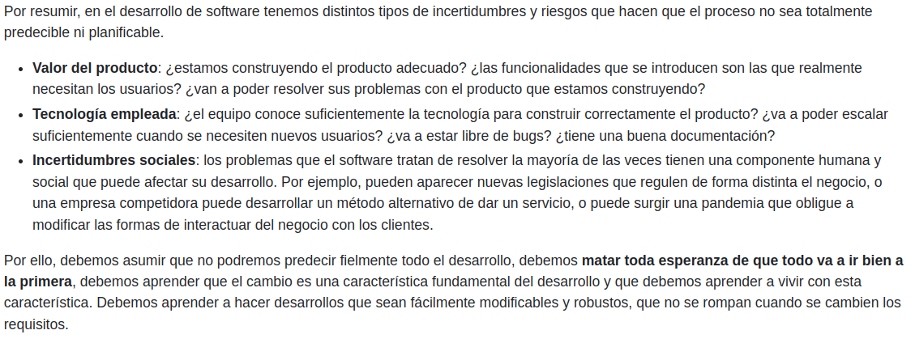
Desarrollos que sean fácilmente modificables y robustos
Modificables y Robusto ->

Slide 39
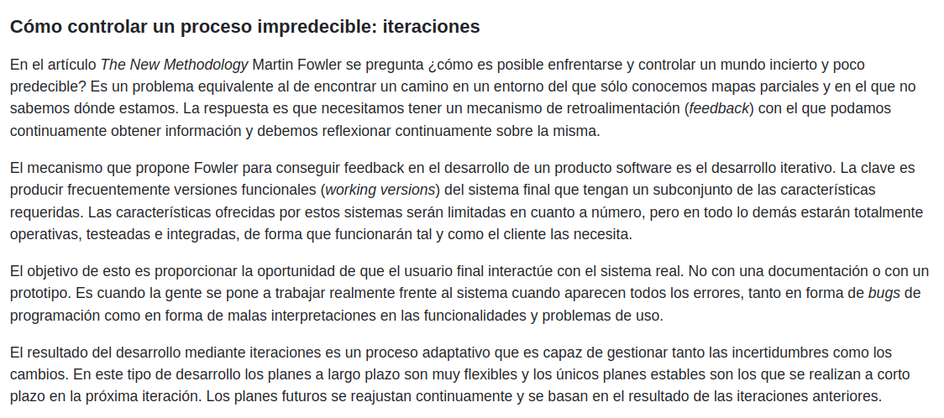
Feedback -> Iteraciones del usuario final

Slide 40
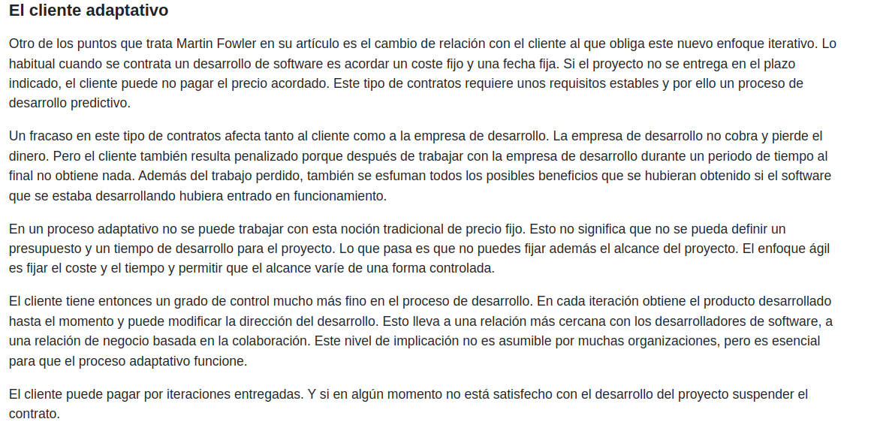

Control del cliente en el proceso

Slide 41
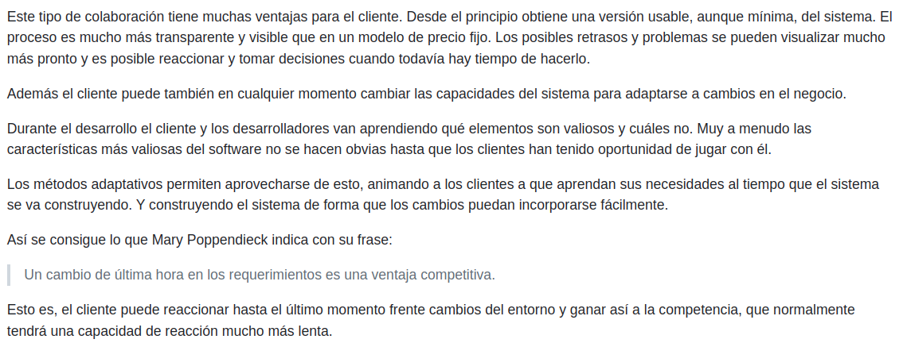
Cliente emponderado

Slide 42
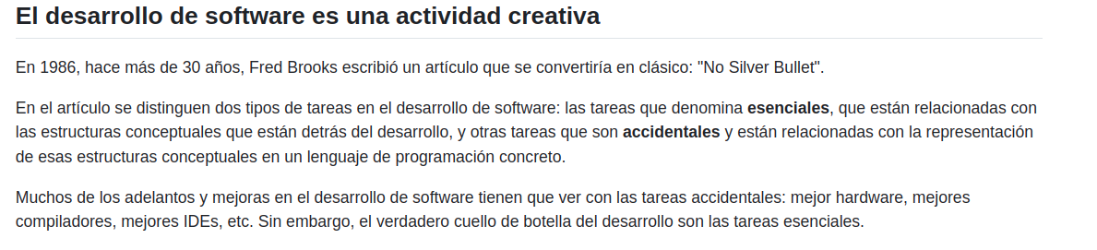
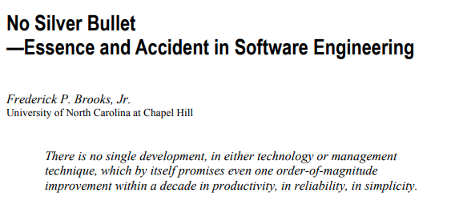
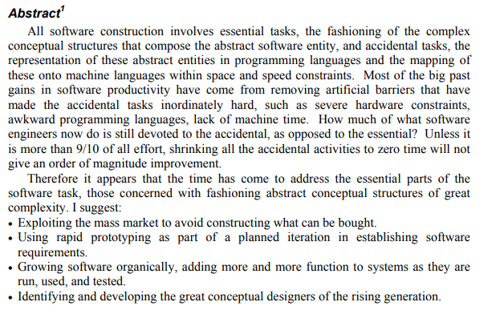
https://worrydream.com/refs/Brooks_1986_-_No_Silver_Bullet.pdf

Slide 43
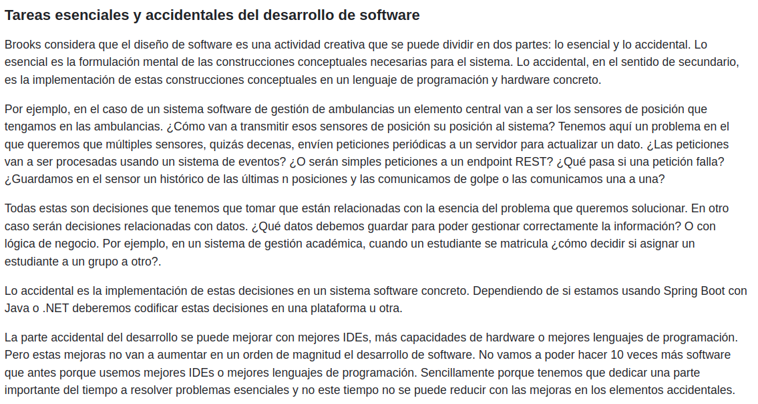

Slide 44
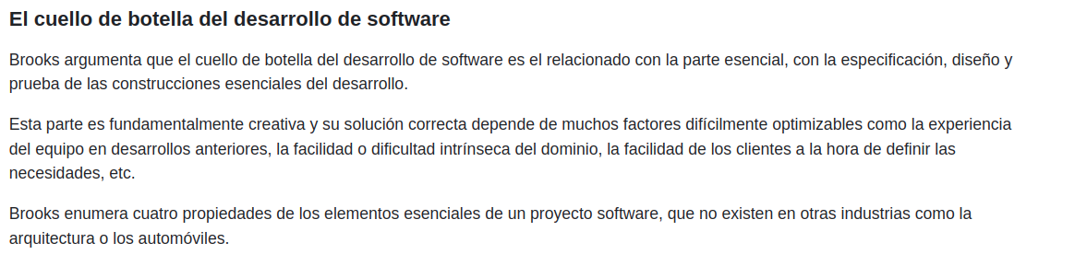
Esenciales -> experiencia, dominio, requerimientos
Complejidad - Conformidad - Cambiabilidad - Invisibilidad

Slide 45
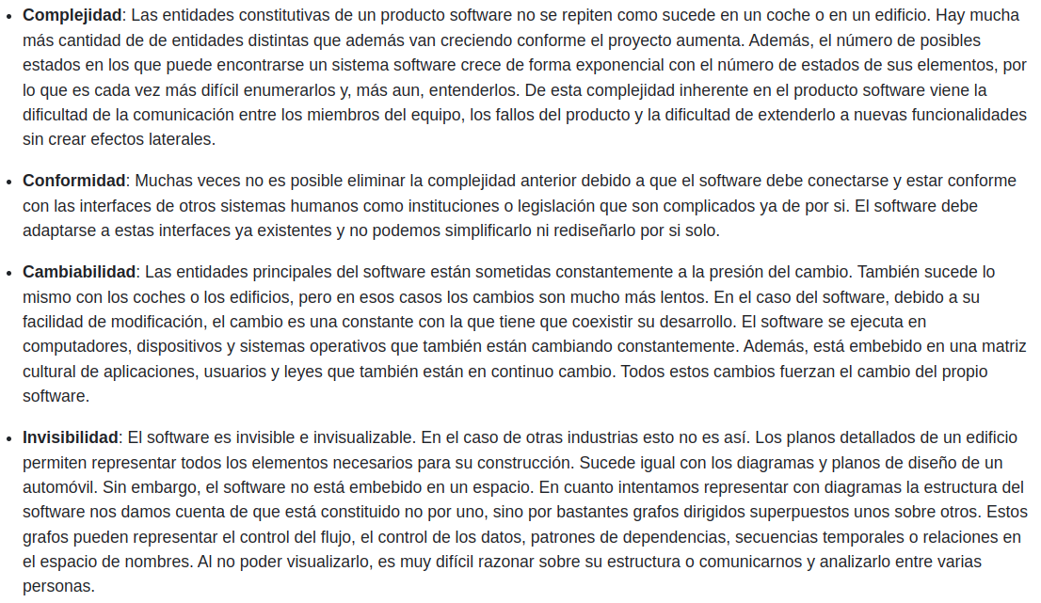

Slide 46
Ejercicio 7
Dar un ejemplo de cada uno de los cuellos de botellas analizados anteriormente en el paper de Brooks

Slide 47
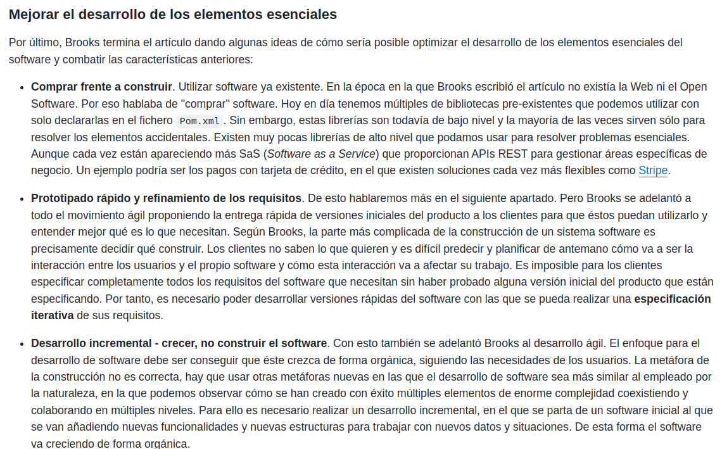

Slide 48
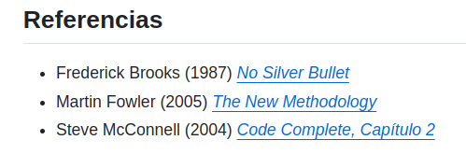

Slide 49
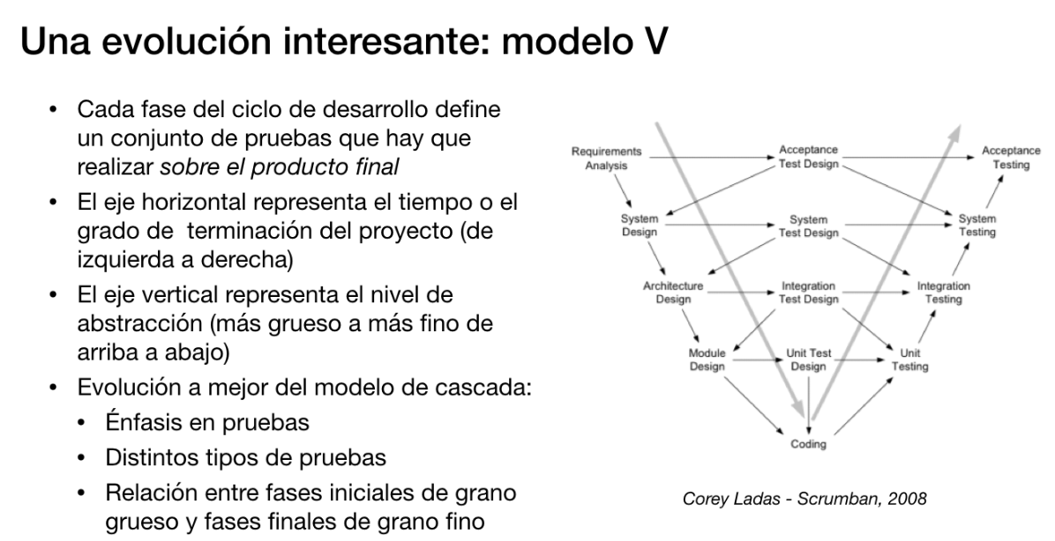

Slide 50
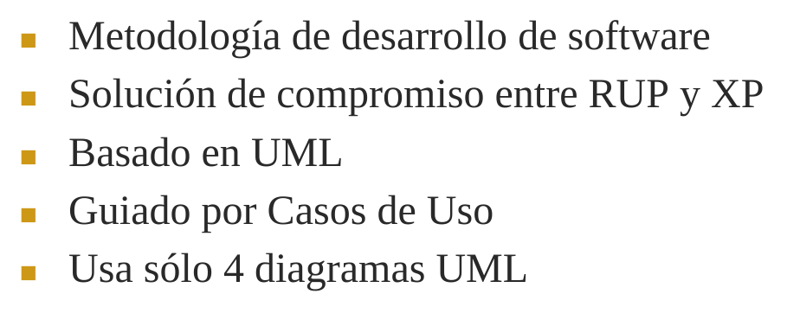
Definición del proceso ICONIX

Slide 51
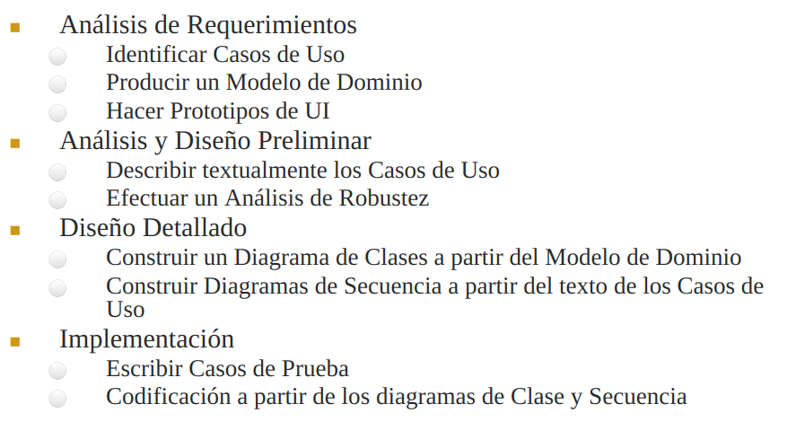
Etapas

Slide 52
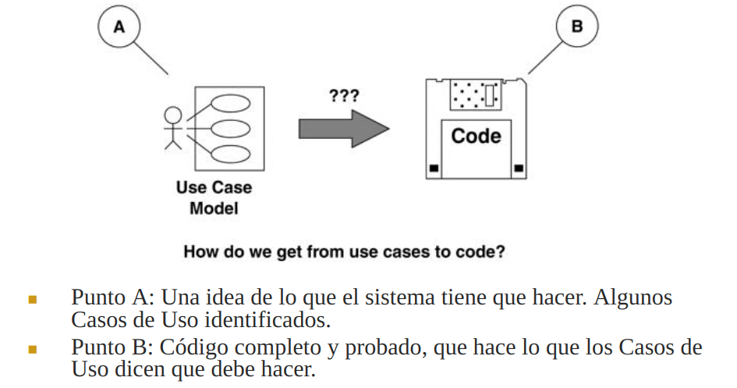
Desde los Casos de Usos al Código

Slide 53
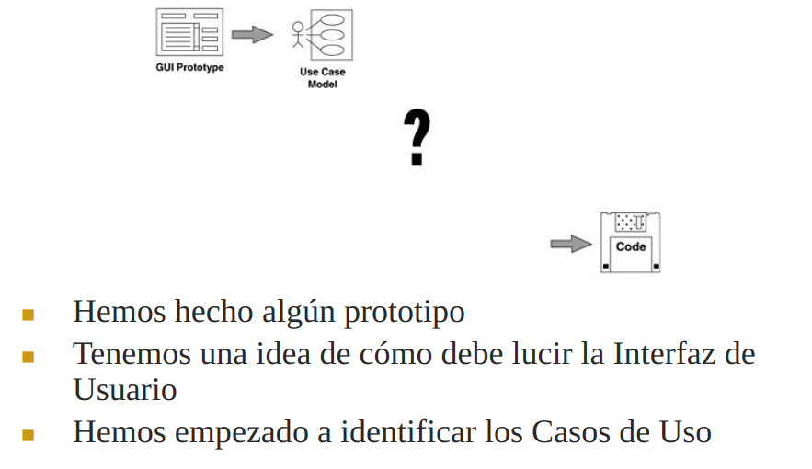
Situación inicial

Slide 54
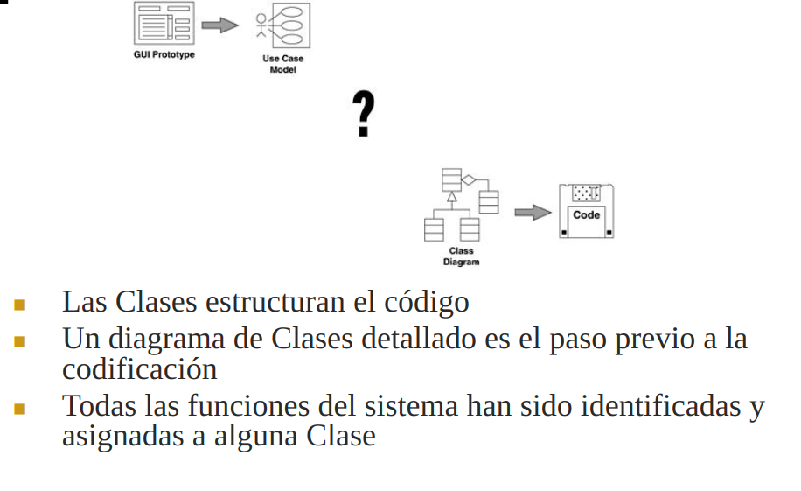
Estructura de Clases

Slide 55

Asignación de comportamiento

Slide 56

Análisis de Robustez

Slide 57

Modelo de Dominio

Slide 58

Proceso ICONIX completo

Slide 59


Slide 60

Pregunta a responder

Slide 61


Slide 62
Ejercicio 8 - Trabajo Práctico (Etapa 1 / 3)
Hacer clic en este link para acceder a los ejercicio

Slide 63
El Proceso Unificado

Slide 64


Proceso Unificado de Desarrollo

Slide 65


Slide 66


Slide 67


Slide 68


Slide 69


Slide 70


Slide 71


Slide 72


Slide 73


Slide 74


Slide 75

Cómo ?

Slide 76

Cómo ?

Slide 77


Slide 78


Slide 79


Slide 80


Slide 81



Slide 82



Slide 83




Slide 84


Slide 85


Slide 86


Slide 87


Slide 88
Ejemplos
Gestor de taller mecánico AgrimManager
Documentación
Aplicación Web de Gestión de Donaciones
TicTacToe
Modelo del dominio
Vista de Casos de Uso
Vista de Diseño
Vista de Implementación
Vista de Despliegue
Vista de Procesos
RUP y Arquitecturas Ágiles

Slide 89
Ejercicio 9
Teniendo en cuenta los nuevos conceptos y habilidades aprendidas del proceso unificado, realiza las mejoras que considere necesario del trabajo práctico del Ejercicio 8
Hacer clic en este link para acceder a los ejercicio

Slide 90

Itinerario

Slide 91

Biografía

Slide 92


Slide 93



Slide 94


Slide 95

https://arxiv.org/pdf/2308.00352v5.pdf

Slide 96



Slide 97


Slide 98



Slide 99


Slide 100


Slide 101


Slide 102
Ejercicio
Analiza el el código fuente de la implementación
https://lnkd.in/gQbkZzji

Slide 103
Fundamentos Ágiles

Slide 104


Slide 105


Slide 106
Qué es Ágil ?

Slide 107


Slide 108


Slide 109


Slide 110


Slide 111


Slide 112


Slide 113


Proceso de Desarrollo Ágil

Slide 114


Slide 115

Manifiesto Ágil

Slide 116


Slide 117

Cómo ?

Slide 118




Slide 119



Slide 120


Slide 121


Slide 122


Slide 123


Slide 124


Slide 125


Slide 126


Slide 127


Slide 128


Slide 129


Slide 130


Slide 131


Slide 132


Slide 133


Slide 134


Slide 135


Slide 136


Slide 137


Slide 138


Slide 139


Slide 140


Slide 141


Slide 142


Slide 143


Slide 144


Slide 145


Slide 146


Slide 147


Slide 148


Slide 149


Slide 150


Slide 151

DIFERENCIAS ENTRE UNA METODOLOGÍA ÁGIL Y TRADICIONAL

Slide 152

DIFERENCIAS ENTRE UNA METODOLOGÍA ÁGIL Y TRADICIONAL

Slide 153

DIFERENCIAS ENTRE UNA METODOLOGÍA ÁGIL Y TRADICIONAL

Slide 154


Slide 155

Ejercicio 10

